Slide 1

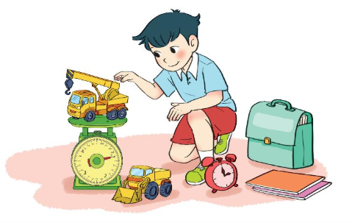



TOÁN
2

Slide 2
Khởi động

Slide 3
NÀO MÌNH CÙNG LÊN XE BUÝT

Slide 4

1
2
3
4
5

Slide 5
Số liền trước của 1 là…
Số liền trước của 1 là 0
1

Slide 6
1
2
3
4
5

Slide 7
Trên tia số, số bé nhất là số …
Trên tia số, số bé nhất là số 0
2

Slide 8

2
3
5
4

Slide 9
Số liền sau của 5 là 6
Số liền sau của 5 là…
3

Slide 10
3
4
5

Slide 11
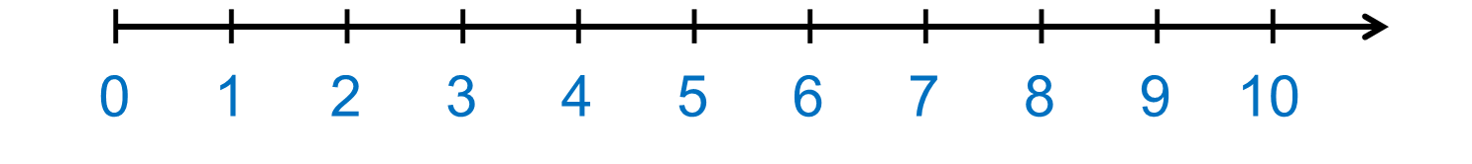
Đâu là tia số?
4
A.
B.
1
2

Slide 12
4
5

Slide 13

5

Slide 15

Bài 2
TIA SỐ, SỐ LIỀN TRƯỚC,
SỐ LIỀN SAU

Slide 16

Sách Toán_trang 11

Slide 17
1
Tìm trên tia số:
0 | 1 | 2 | 3 | 4 | 5 | 6 | 7 | 8 | 9 | 10
a) Những số bé hơn 5.
a) Những số vừa lớn hơn 3 vừa bé hơn 6.

Slide 18
2
Chọn câu trả lời đúng.
Ghép hai trong ba thẻ số bên được tất cả bao nhiêu số có hai chữ số?
A. 6
5
B. 5
4
0
C. 4

Slide 19
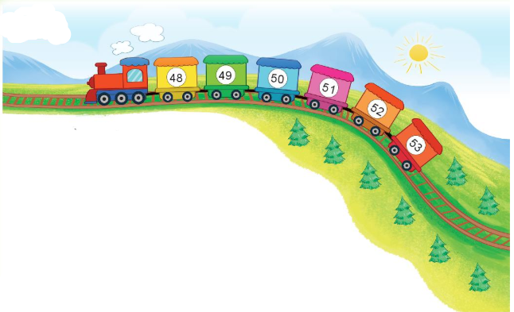
3
Số?
a)
Toa liền sau toa 50 là toa .
Toa liền trước toa 51 là toa .
51
?
50
?
b)
Toa liền trước toa 49 là toa .
Toa liền sau toa 52 là toa .
48
?
53
?
c)
Ở giữa toa 49 và toa 51 là toa .
Ở giữa toa 50 và toa 53 là toa và toa .
50
?
51
?
52
?

Slide 20
4
Số?
Số liền trước | Số đã cho | Số liền sau
? | 60 | ?
? | 53 | ?
? | 86 | ?
? | 69 | ?
? | 72 | ?
59
61
52
54
85
87
68
70
71
73
Notes:
Đối với câu mẫu, Gv cũng có thể tiến hành làm cho HS thấy hoặc gọi HS làm mẫu chứ k nhất thiết chiếu sẵn đáp án theo sgk

Slide 21
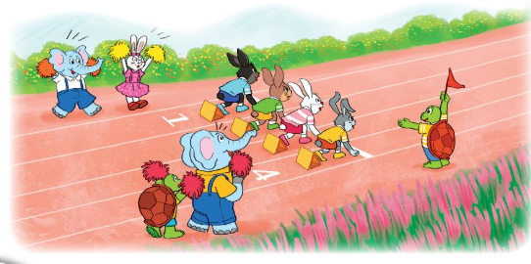
5
Thỏ đen, thỏ nâu, thỏ trắng và thỏ xám đang chuẩn bị chạy thi. Các làn chạy được đánh số lần lượt từ bé đến lớn. Thỏ trắng chạy ở làn số mấy?
1
2
3
4
Trả lời: Thỏ trắng chạy ở làn số 3.

Slide 22
Củng cố

Slide 23
1
Xem lại bài đã học
Dặn dò
2
Hoàn thành bài …
3
Chuẩn bị: Toán Tia số, số liền trước, số liền sau (tr.10)
Notes:
Gv linh động thay thế nội dung dặn dò nhé!

Slide 24

Tạm biệt các bạn!
Tạm biệt các bạn!

